Slide 1
OPTIKA
SLNEČNÉ SVETLO A TEPLO
RNDr. Venhačová Jarmila

Slide 2
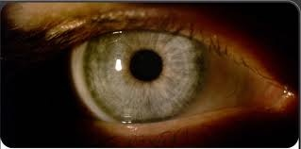
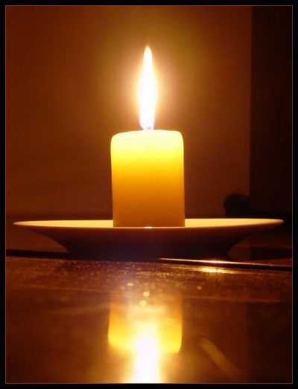
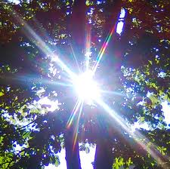
Optika
časť fyziky, v ktorej sa skúmajú a opisujú svetelné javy – náuka o svetle

Slide 3
Slnečné svetlo
prichádza k nám z veľkej vzdialenosti
1 AU = 150 mil. km (astronomická jednotka)
za čas približne 8 min.
rýchlosťou 300 000 km/s

Slide 4
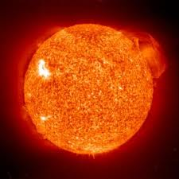
Poznámka
Ak by jedného dňa Slnko prestalo svietiť, zbadali by sme to až o 8 minút.

Slide 5
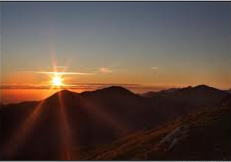
Slnečné lúče:
vstupujú do atmosféry našej Zeme
potom dopadajú na povrch Zeme

Slide 6
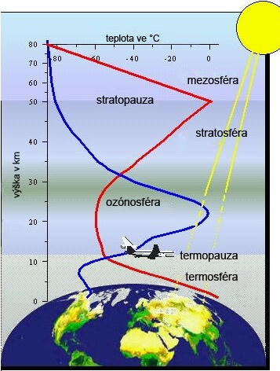
Atmosféra Zeme
priehľadné prostredie, od ktorého sa časť slnečných lúčov odrazí, časť doňho prenikne, láme sa v ňom a dopadá na Zem (na oceány, pevninu, predmety, ...)

Slide 7
OPTICKÉ PROSTREDIE
Optické prostredie – prostredie, v ktorom sa svetlo šíri.
Napr.
svetlo zo Slnka sa šíri medzihviezdnym priestorom a atmosférou Zeme
svetlo vysielané vláknom žiarovky sa šíri plynom vnútri banky, sklom banky, vzduchom
Plyn, sklo, vzduch – optické prostredia

Slide 8
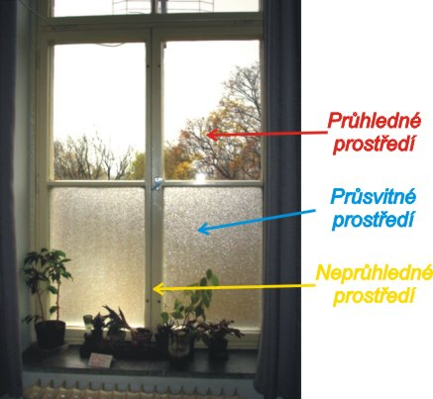
Optické prostredie:
priehľadné – svetlo ním prechádza bez podstatného oslabenia, bez pohlcovania (sklo, vzduch)
priesvitné – svetlo prepúšťa, ale rozptyľuje ho rôznymi smermi (matné sklo, zahmlený vzduch – predmety za nimi nevidíme zreteľne)
nepriehľadné - svetlo neprepúšťa, časť svetla pohltí a časť odrazí (zem, nepriehľadné predmety)

Slide 9
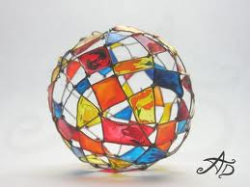
Optické prostredie môže byť aj:
číre – prepúšťa svetlo všetkých farieb (čisté sklo, tenká vrstva vody, vzduchu)
farebné – prepúšťa svetlo iba takej farby, akú má samo (farebné sklo)

Slide 10
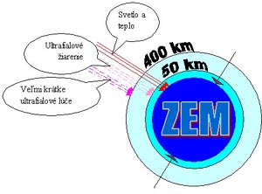
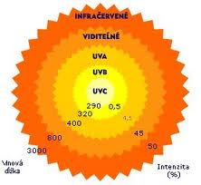
Slnečné svetlo tvoria 3 zložky:
infračervené žiarenie (45 %)
viditeľné svetlo (48 %)
ultrafialové žiarenie (7 %)

Slide 11
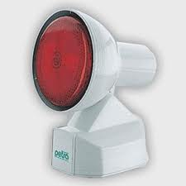
Infračervené žiarenie
ohrieva nás, ale môže spôsobiť aj popálenie
vysiela ho Slnko, ale aj všetky horúce predmety (žeravé uhlie, rozžeravená špirála, aj ľudské telo)

Slide 12
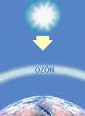
Ultrafialové žiarenie
spôsobuje zhnednutie kože (opaľovanie) a ničí choroboplodné zárodky
v atmosfére ho pohlcuje plyn ozón
oslabenie ozónovej vrstvy je veľmi nebezpečné pre ľudí a ostatné organizmy

Slide 13
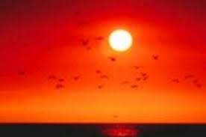
Slnečná konštanta:
konštanta, ktorá vyjadruje, že každú minútu dopadne na plochu 1 cm² kolmo žiarenie s energiou 8,45 J

Slide 14
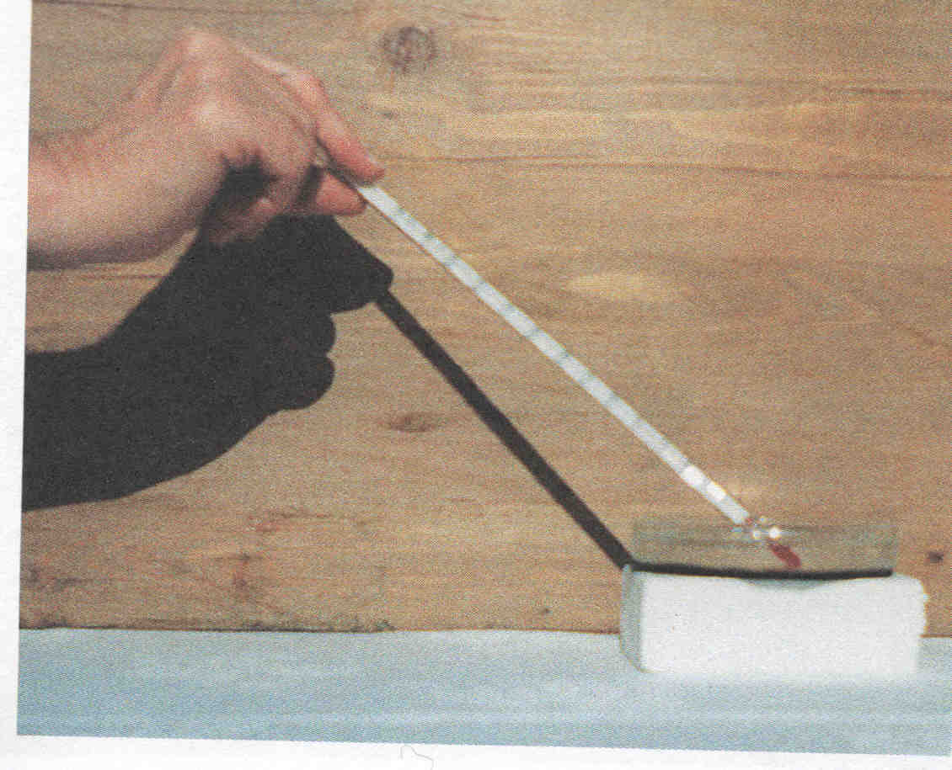
Aktivita: Určenie hodnoty slnečnej konštanty
voda
čierna podložka
polystyrén
odmeraj obsah dna
nalej do misky vodu s hmotnosťou m
odmeraj počiatočnú teplotu vody t₁
v zvolených časových intervaloch meraj teplotu vody t₂ a hodnoty zapisuj do pripravenej tabuľky
vypočítaj teplo Q, ktoré prijala voda za celkový čas merania
vypočítaj teplo prijaté vodou za 1 minútu
Koľko energie dopadlo na plochu 1 cm² ?

Slide 15
Ďakujem za pozornosť
Šablónka: Maninová Elena

